Slide 1
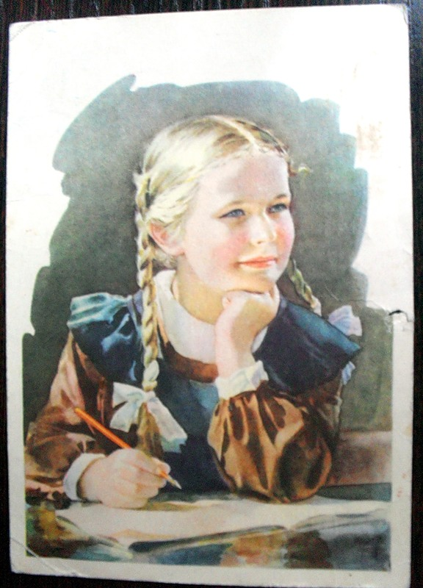
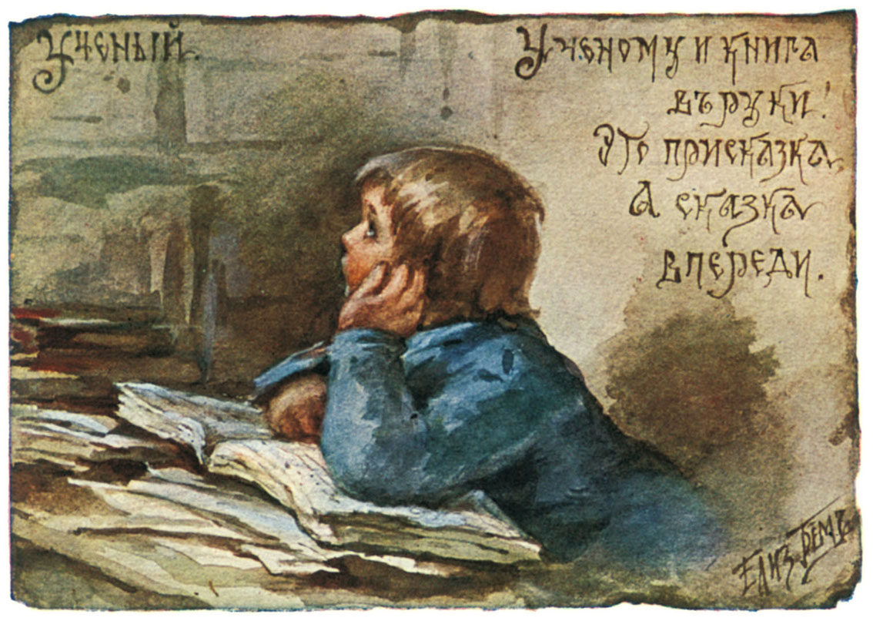
Муниципальное казенное дошкольное образовательное учреждение детский сад № 3 Рассказы и сказки К. Д.Ушинского
Выполнила воспитатель
Логачева Надежда Владимировна

Slide 2
Константин
Дмитриевич Ушинский.

Slide 3
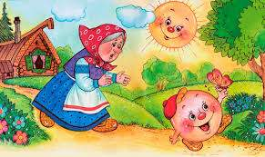
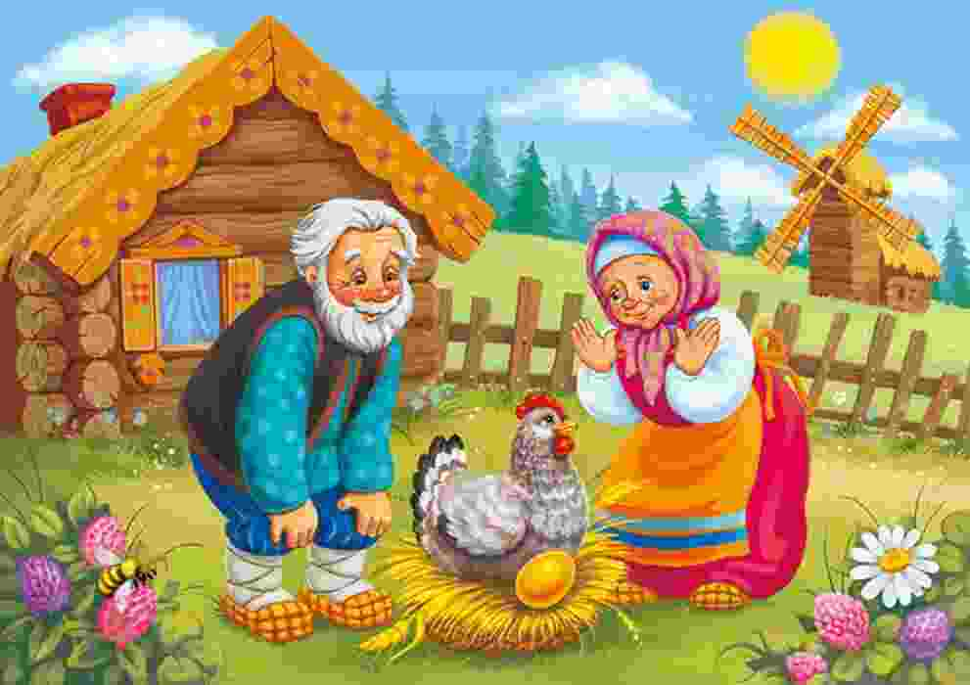
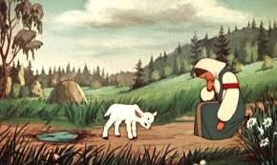
Нет в нашей стране человека, который не знал бы сказок про курочку Рябу, про колобка, про братца Иванушку с сестрицей Алёнушкой, не читал бы рассказа «Четыре желания», не повторял бы лукавую прибаутку про лентяя Тита:
«Тит, иди молотить».
- «Брюхо болит».
- «Тит, иди кисель есть».
- «А где моя большая ложка?»
Все эти и многие другие, так же хорошо известные всем сказки, рассказы и прибаутки одни сочинил, другие пересказал
Константин Дмитриевич Ушинский

Slide 4
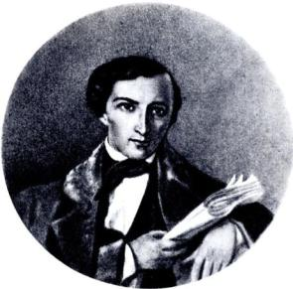
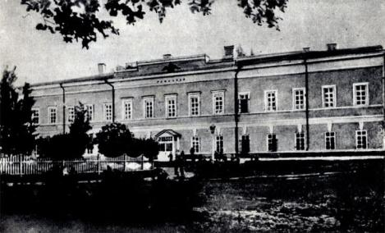
Константин Дмитриевич Ушинский родился в 1823 году 2 марта в городе Туле. Детство он провёл на Украине, в маленьком городке Новгород-Северске и учился в тамошней гимназии. гимназии, где был примерным учеником, много читал, часто был инициатором диспутов на различные темы, не мог терпеть подхалимства среди учеников, несправедливости некоторых учителей.

Slide 5
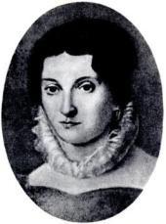
Родители
Дмитрий Григорьевич Ушинский
происходил из обедневших дворян. Много лет служил в русской армии, ветеран Отечественной войны 1812 года. Был преподавателем военного корпуса.
Любовь Степановна Ушинская (Капнист)
руководила первоначальным обучением сына, пробудив в нем любознательность и интерес к чтению. Она умерла, когда Ушинскому было 11 лет. О ней он сохранил на всю жизнь трогательно-нежные воспоминания.

Slide 6
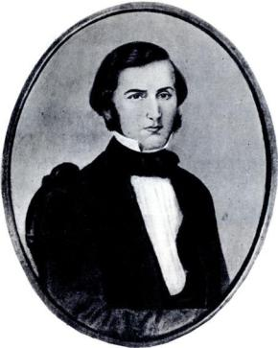
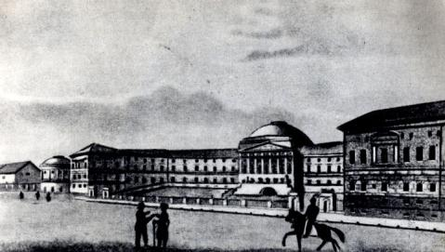
После окончания гимназии он поступил учиться на юридический факультет Московского университета. Именно там блестящие лекции профессора философии государства и права Петра Григорьевича Редкина оказали немалое влияние на последующий выбор Ушинским педагогики. Ушинский серьезно интересуется литературой, обожает театр и мечтает о распространении грамотности среди простого народа.
.
К. Д. Ушинский
студент Московского университета
Учился Ушинский блестяще. Но с детства его здоровье было очень слабым, а городская жизнь и усиленные занятия действовала на него пагубно. К концу академического года он обычно харкал кровью, и лето старался проводить дома, в Малороссии, в благотворном для него климате.

Slide 7
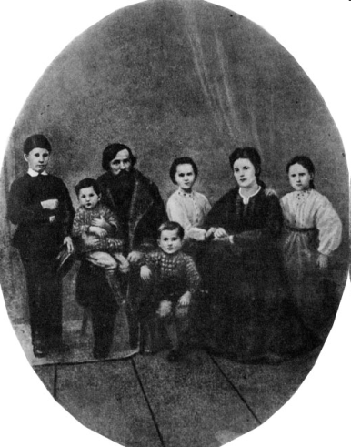
Семья
Летом 1851 года Константин Дмитриевич Ушинский находился в служебной командировке в Черниговской губернии. Здесь он женился на подруге своего детства Надежде Семеновне Дорошенко.
Семейный портрет.
К. Д. Ушинский, Н. С. Дорошенко (Ушинская), дети (слева на право); Павел (1852 г), Владимир (1861 г), Константин (1859 г), Вера (1855 г), Надежда (1856 г)

Slide 8
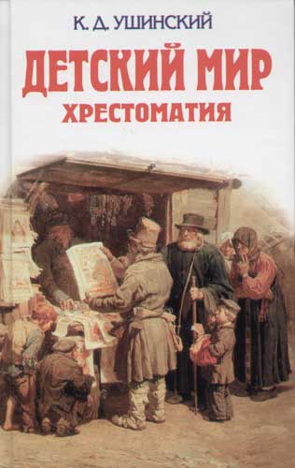
Ушинский очень любил детей и очень им сочувствовал: учиться им действительно было трудно. Учебники, по которым они учились, были скучные и непонятные, и ребятам, чтобы не получить плохой отметки, приходилось затверживать их наизусть.
И вот Константин Дмитриевич Ушинский решил написать такой учебник, по которому детям учиться было бы легко и интересно. А когда ученье не мученье, тогда ученик и занимается, и учится успешнее. Тогда Ушинский составил два таких учебника для начальной школы. Они назывались «Родное слово» и «Детский мир».
«Родное слово» и «Детский мир» были совсем не похожи на прежние скучные учебники. В них было всё понятно и очень интересно. Уж их-то начнёшь читать и не оторвёшься: хочется скорее узнать, про что написано на следующей странице.

Slide 9
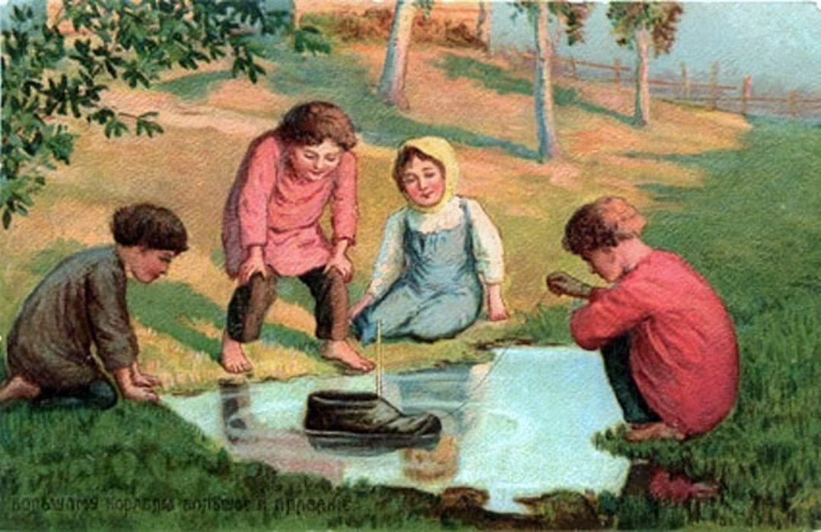
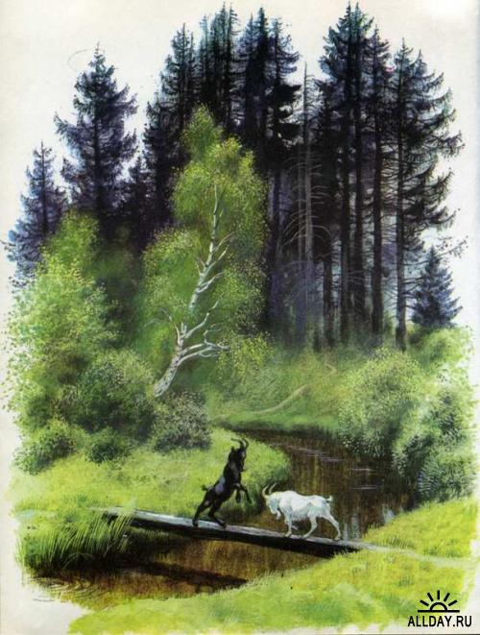
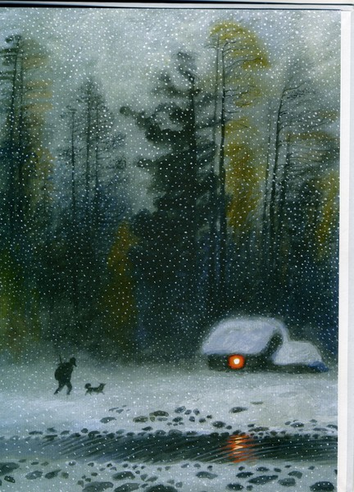
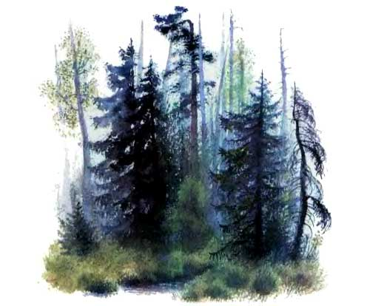
В свои книги Ушинский поместил сказки - некоторые из них он слышал в детстве и теперь пересказал, а некоторые придумал сам. Он сочинил рассказы о том, что близко детям, что окружает их в повседневной жизни: о животных и птицах, о явлениях природы, о самих детях - об их занятиях и играх.

Slide 10
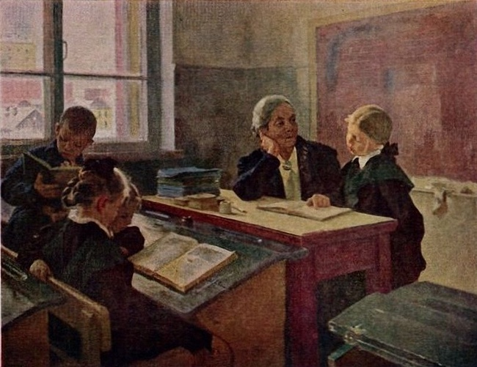
Книги Ушинского открывали детям большие и маленькие тайны огромного мира, в котором они только начинали жить и в котором так много было незнакомого, непонятного и таинственного.
А главное - они открывали самую большую тайну: в чём радость и счастье человека. Из рассказов и сказок Ушинского всем было ясно, что счастливым бывает только добрый, честный и трудолюбивый человек.

Slide 11
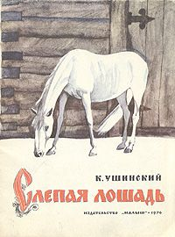
Он рассказал ребятам про то, что хлеб, который они едят, одежда, которую они носят, дом, в котором живут, - всё это дело рук людей, и поэтому самый нужный, самый уважаемый человек в обществе - труженик: крестьянин, ремесленник, рабочий.

Slide 12
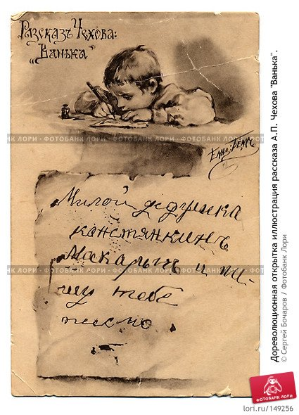
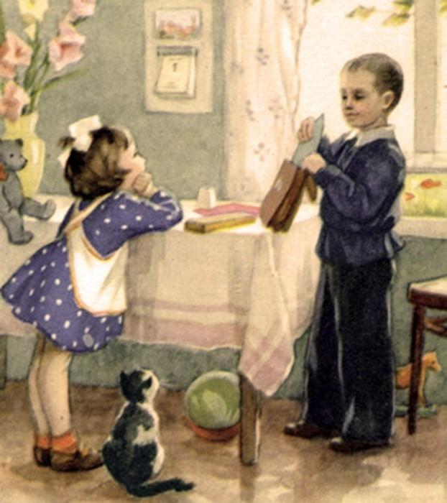
Вместе со своим другом - молодым учителем Модзалевским Константин Дмитриевич сложил стихотворения-песенки, которые так легко запоминались. Они тоже вошли в его книги.
Среди этих песенок было и вот эта:
Дети, в школу собирайтесь! Петушок пропел давно! Попроворней одевайтесь! Смотрит солнышко в окно.

Slide 13
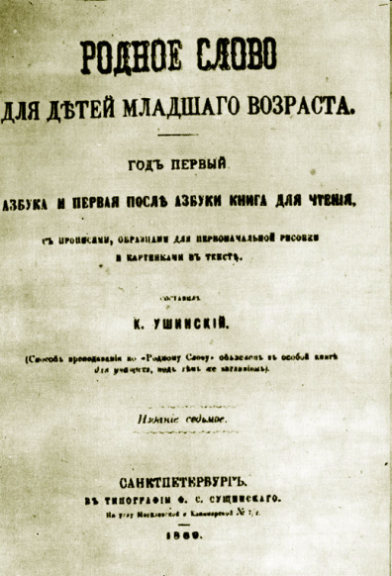
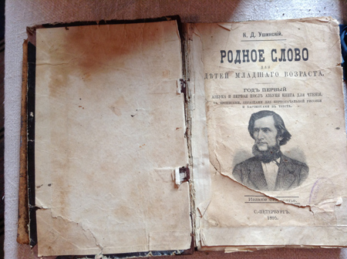
В первый раз книги Ушинского "Родное слово" и "Детский мир" были напечатаны более 150 лет тому назад. По ним учились многие поколения: не только наши бабушки и дедушки, прабабушки и прадедушки, но и прапрабабушки и прапрадедушки.

Slide 14
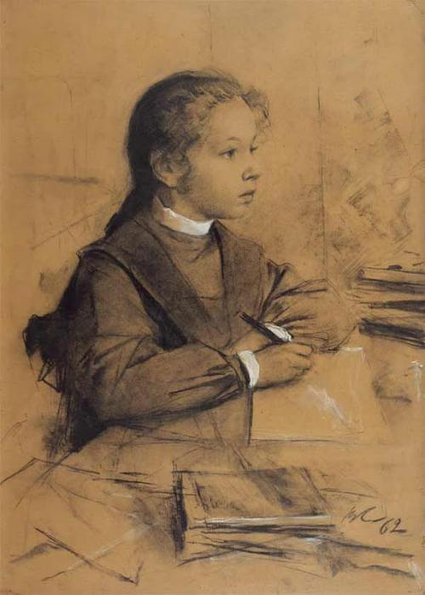
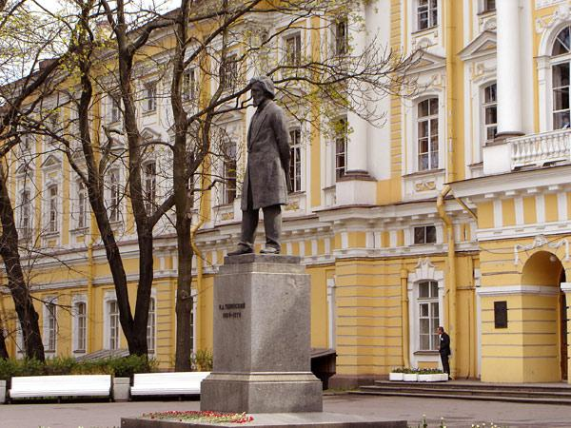
И нынешние дошкольники читают и любят рассказы и сказки Константина Дмитриевича Ушинского.
И можно с уверенностью сказать, что эти рассказы и сказки будут читать и любить ещё много-много новых поколений, потому что всегда у людей будет в почёте труд, знание, честность и доброта.

Slide 15
Любит петь и драться И в пыли купаться, Носит красный гребешок Забияка…

Slide 16
Желтые комочки, Легкие как вата! Бегают за квочкой Кто это?...

Slide 17
Петушок с семьей

Slide 18
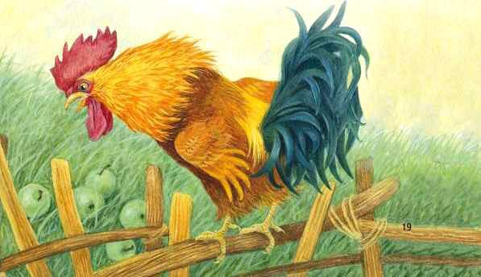
Ходит по двору петушок: на голове красный гребешок, под носом красная бородка. Нос у Пети долотцом, хвост у Пети колесом; на хвосте узоры, на ногах шпоры. Лапами Петя кучу разгребает, курочек с цыплятами созывает:
— Курочки-хохлатушки! Хлопотуньи-хозяюшки! Пёстренькие-рябенькие! Чёрненькие-беленькие! Собирайтесь с цыплятками, с малыми ребятками: я вам зёрнышко припас!

Slide 19
Курочки с цыплятами собрались, раскудахталися; зёрнышком не поделились — передралися. Петя-петушок беспорядков не любит — сейчас семью помирил: ту за хохол, того за вихор, сам зёрнышко съел, на плетень взлетел, крыльями замахал, во всё горло заорал: «Ку-ка-ре-ку!»

Slide 20
Книги Ушинского открывали детям большие и маленькие тайны огромного мира, в котором они только начинали жить и в котором так много было незнакомого, непонятного и таинственного.

